Slide 1
Bài 45
LUYỆN TẬP CHUNG
Tiết 1: Luyện tập
(trang 27)

Slide 2



Yêu cầu cần đạt
1
Nhận biết được ý nghĩa của phép nhân.
2
Thực hiện được phép nhân, phép chia.
3
Giải được bài toán thực tế liên quan đến phép nhân.

Slide 3





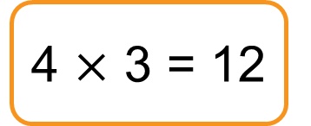
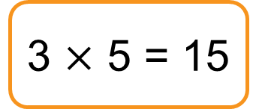
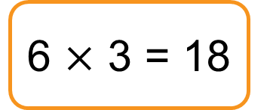
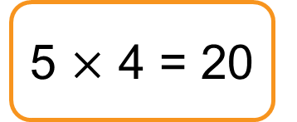
1
Tìm phép nhân thích hợp.
5 $×$ 4 = 20
6 $×$ 3 = 18
3 $×$ 5 = 15
4 $×$ 3 = 12
Dựa vào hình ảnh minh họa nêu được phép nhân tương ứng

Slide 4
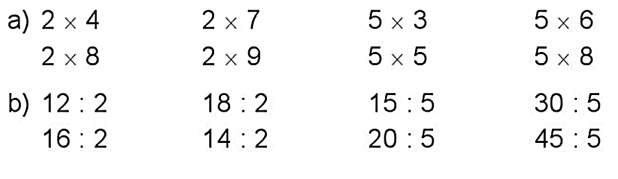
2
Tính nhẩm.
= 8
= 14
= 15
= 30
= 16
= 18
= 25
= 40
= 6
= 9
= 3
= 6
= 8
= 7
= 4
= 9
Củng cố bảng nhân và bảng chia đã học

Slide 5
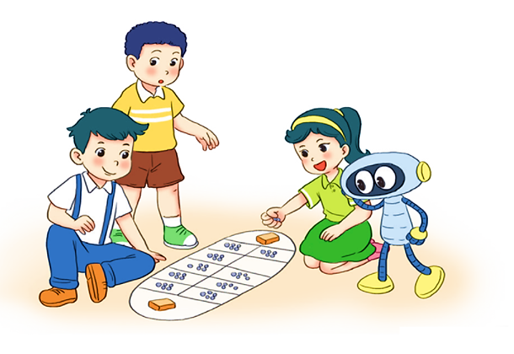

3
Trong trò chơi Ô ăn quan, mỗi ô có 5 viên sỏi. Hỏi 10 ô như vậy có tất cả bao nhiêu viên sỏi?
Bài giải
Mười ô như vậy có tất cả số viên sỏi là:
5 $×$ 10 = 50 (viên)
Đáp số: 50 viên sỏi
Viết phép tính và đơn vị đúng với bài toán

Slide 6
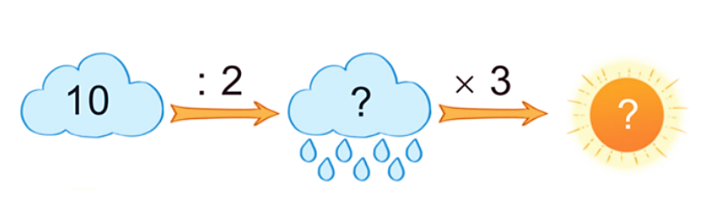
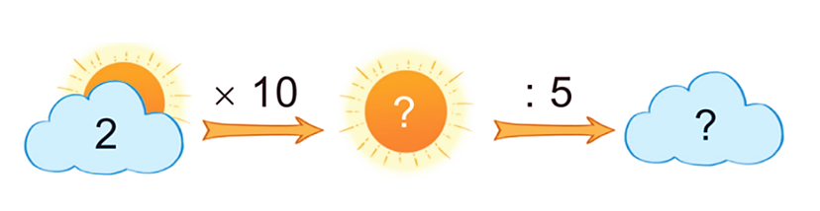
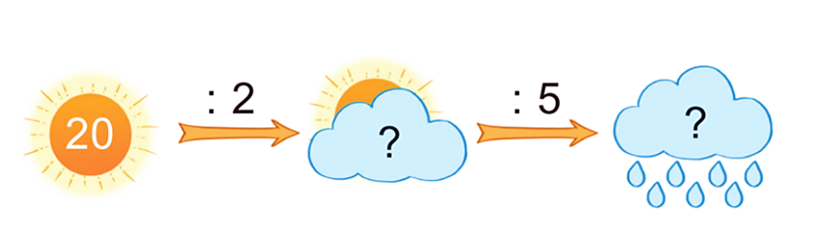
4
Số
?
a)
5
15
b)
20
4
c)
2
10
Thực hiện phép tính theo thứ tự từ trái sang phải

Slide 7
Yêu cầu cần đạt
1
Nhận biết được ý nghĩa của phép nhân.
2
Thực hiện được phép nhân, phép chia.
3
Giải được bài toán thực tế liên quan đến phép nhân.

Slide 8
ĐỊNH HƯỚNG HỌC TẬP
- Ôn tập các phép tính liên quan đến bảng nhân, bảng chia đã học.
- Chuẩn bị bài sau: Bài 45: Luyện tập chung
(Tiết 2).

Slide 9


Tạm biệt và hẹn gặp lại
các con vào những tiết học sau!

